Slide 1
СОЛИ

Slide 2
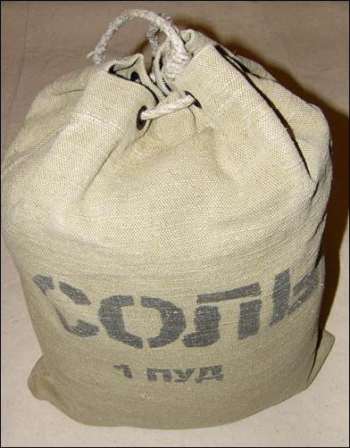
Что такое соль?

Slide 3
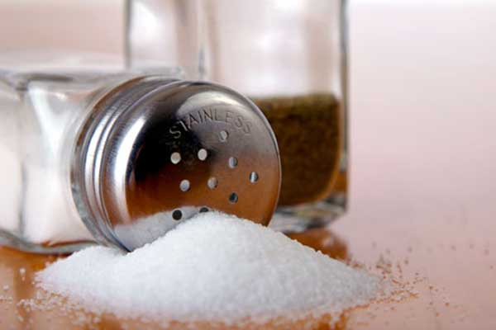
Соли – вещества, состоящие из атомов металла и кислотного остатка

Slide 4
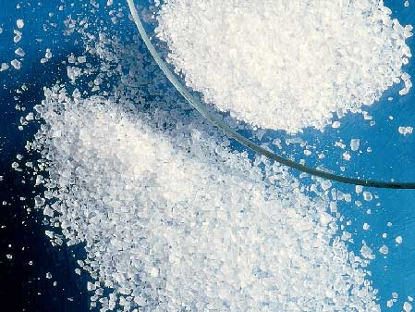
Соли и их названия

Slide 5
Названия солей
Соль какой кислоты | Кислотный остаток | Валентность остатка | Название солей | Примеры
Азотная HNO₃ | NO₃ | ^{I} | ^{нитраты} | ^{Ca(NO}₃⁾₂ ^{нитрат кальция}
Кремниевая H₂SiO₃ | SiO₃ | II | силикаты | Na₂SiO₃ силикат натрия
Серная H₂SO₄ | SO₄ | II | сульфаты | PbSO₄ сульфат свинца
Угольная H₂CO₃ | CO₃ | II | карбонаты | Na₂CO₃ карбонат натрия
Фосфорная H₃PO₄ | PO₄ | III | фосфаты | AlPO₄ фосфат алюминия
Бромоводородная HBr | Br | ^{I} | ^{бромиды} | ^{NaBr бромид натрия}
Иодоводородная HI | I | ^{I} | ^{иодиды} | ^{KI иодид калия}
Сероводородная H₂S | S | II | сульфиды | FeS сульфид железа (II)
Соляная HCl | Cl | ^{I} | ^{хлориды} | ^{NH}₄^{Cl хлорид} ^{аммония}
Фтороводородная HF | F | ^{I} | ^{фториды} | ^{CaF}₂ ^{фторид кальция}

Slide 6
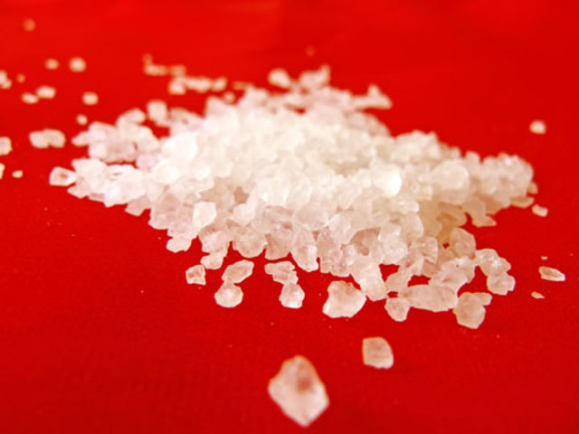
Типы солей

Slide 7
Типы солей
Средние (нормальные) соли — все атомы водорода в молекулах кислоты замещены на атомы металла (NaCl, K₂SO₄)
Кислые соли — атомы водорода в кислоте замещены атомами металла частично. Они получаются при нейтрализации основания избытком кислоты (NaHCO₃)
Осно́вные соли — гидроксогруппы основания (OH⁻) частично замещены кислотными остатками (CaOHCl)
Двойные соли — в их составе присутствует два различных катиона, получаются кристаллизацией из смешанного раствора солей с разными катионами, но одинаковыми анионами (NaKSO₄)
Смешанные соли — в их составе присутствует два различных аниона (CaClBr)
Гидратные соли (кристаллогидраты) — в их состав входят молекулы кристаллизационной воды (CuSO₄ ∙ 5H₂O)
Комплексные соли — в их состав входит комплексный катион или комплексный анион (Na₃[Al(OH)₆])

Slide 8
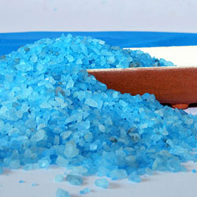
Химические свойства

Slide 9
Химические свойства
C кислотами и основаниями, если в результате реакции получается продукт, который выходит из сферы реакции (осадок, газ, малодиссоциирующие вещества, например, вода):
BaCl₂ + H₂SO₄ → BaSO₄↓ + HCl
CuSO₄ +2 NaOH → Cu(OH)₂ ↓ + Na₂SO₄
C металлами, если свободный металл находится левее металла в составе соли в электрохимическом ряде активности металлов:
Fe + CuSO₄ → FeSO₄ + Cu
Между собой, если продукт реакции выходит из сферы реакции;
CaCl₂ + Na₂CO₃ → CaCO₃↓ + 2NaCl
Некоторые соли разлагаются при нагревании:
CuCO₃ → CuO + CO₂

Slide 10
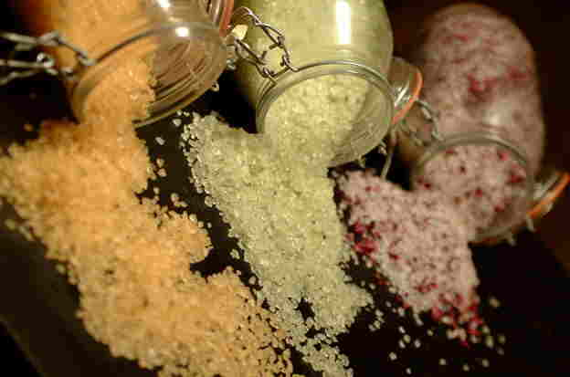
Применение солей

Slide 11
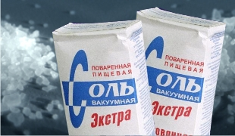
Применение солей
Соли соляной кислоты. Из хлоридов больше всего используют хлорид натрия и хлорид калия. Хлорид натрия (поваренную соль) выделяют из озерной и морской воды, а также добывают в соляных шахтах. Поваренную соль используют в пищу. В промышленности хлорид натрия служит сырьём для получения хлора, гидроксида натрия и соды. Хлорид калия используют в сельском хозяйстве как калийное удобрение.

Slide 12
Применение солей
Соли серной кислоты. В строительстве и в медицине широко используют полуводный гипс, получаемый при обжиге горной породы (дигидрат сульфата кальция). Будучи смешан с водой, он быстро застывает, образуя дигидрат сульфата кальция, то есть гипс. Декагидрат сульфата натрия используют в качестве сырья для получения соды.

Slide 13
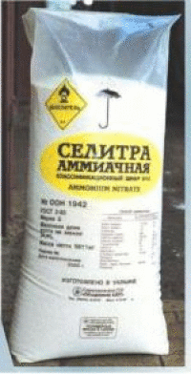
Применение солей
Соли азотной кислоты. Нитраты больше всего используют в качестве удобрений в сельском хозяйстве. Важнейшим из них является нитрат натрия, нитрат калия, нитрат кальция и нитрат аммония. Обычно эти соли называют селитрами.

Slide 14
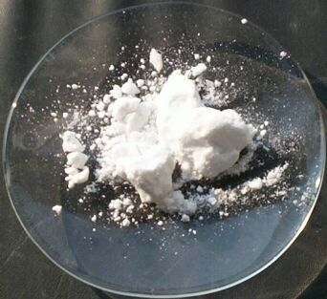
Применение солей
Соли угольной кислоты. Карбонат кальция используют в качестве сырья для получения извести. Карбонат натрия (соду) применяют в производстве стекла и при варке мыла. Карбонат кальция в природе встречается и в виде известняка, мела и мрамора.

Slide 15
Спасибо за внимание!

